Slide 1
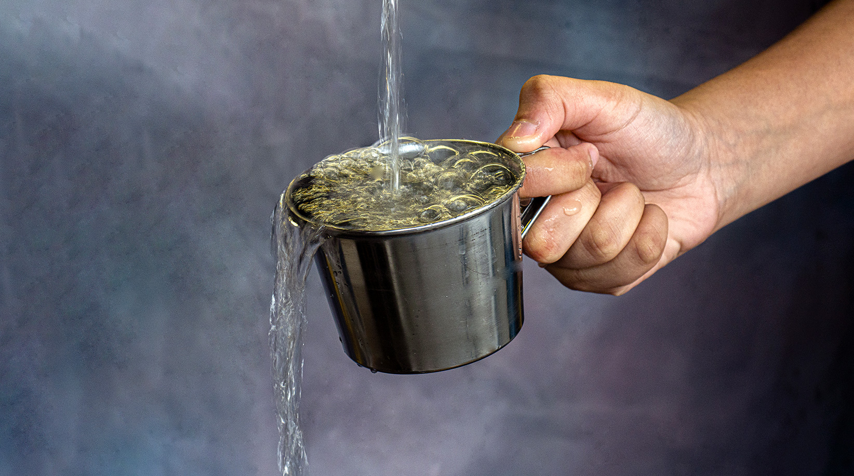



Slide 2
Sauberes Trinkwasser in Katastrophengebieten

Slide 3
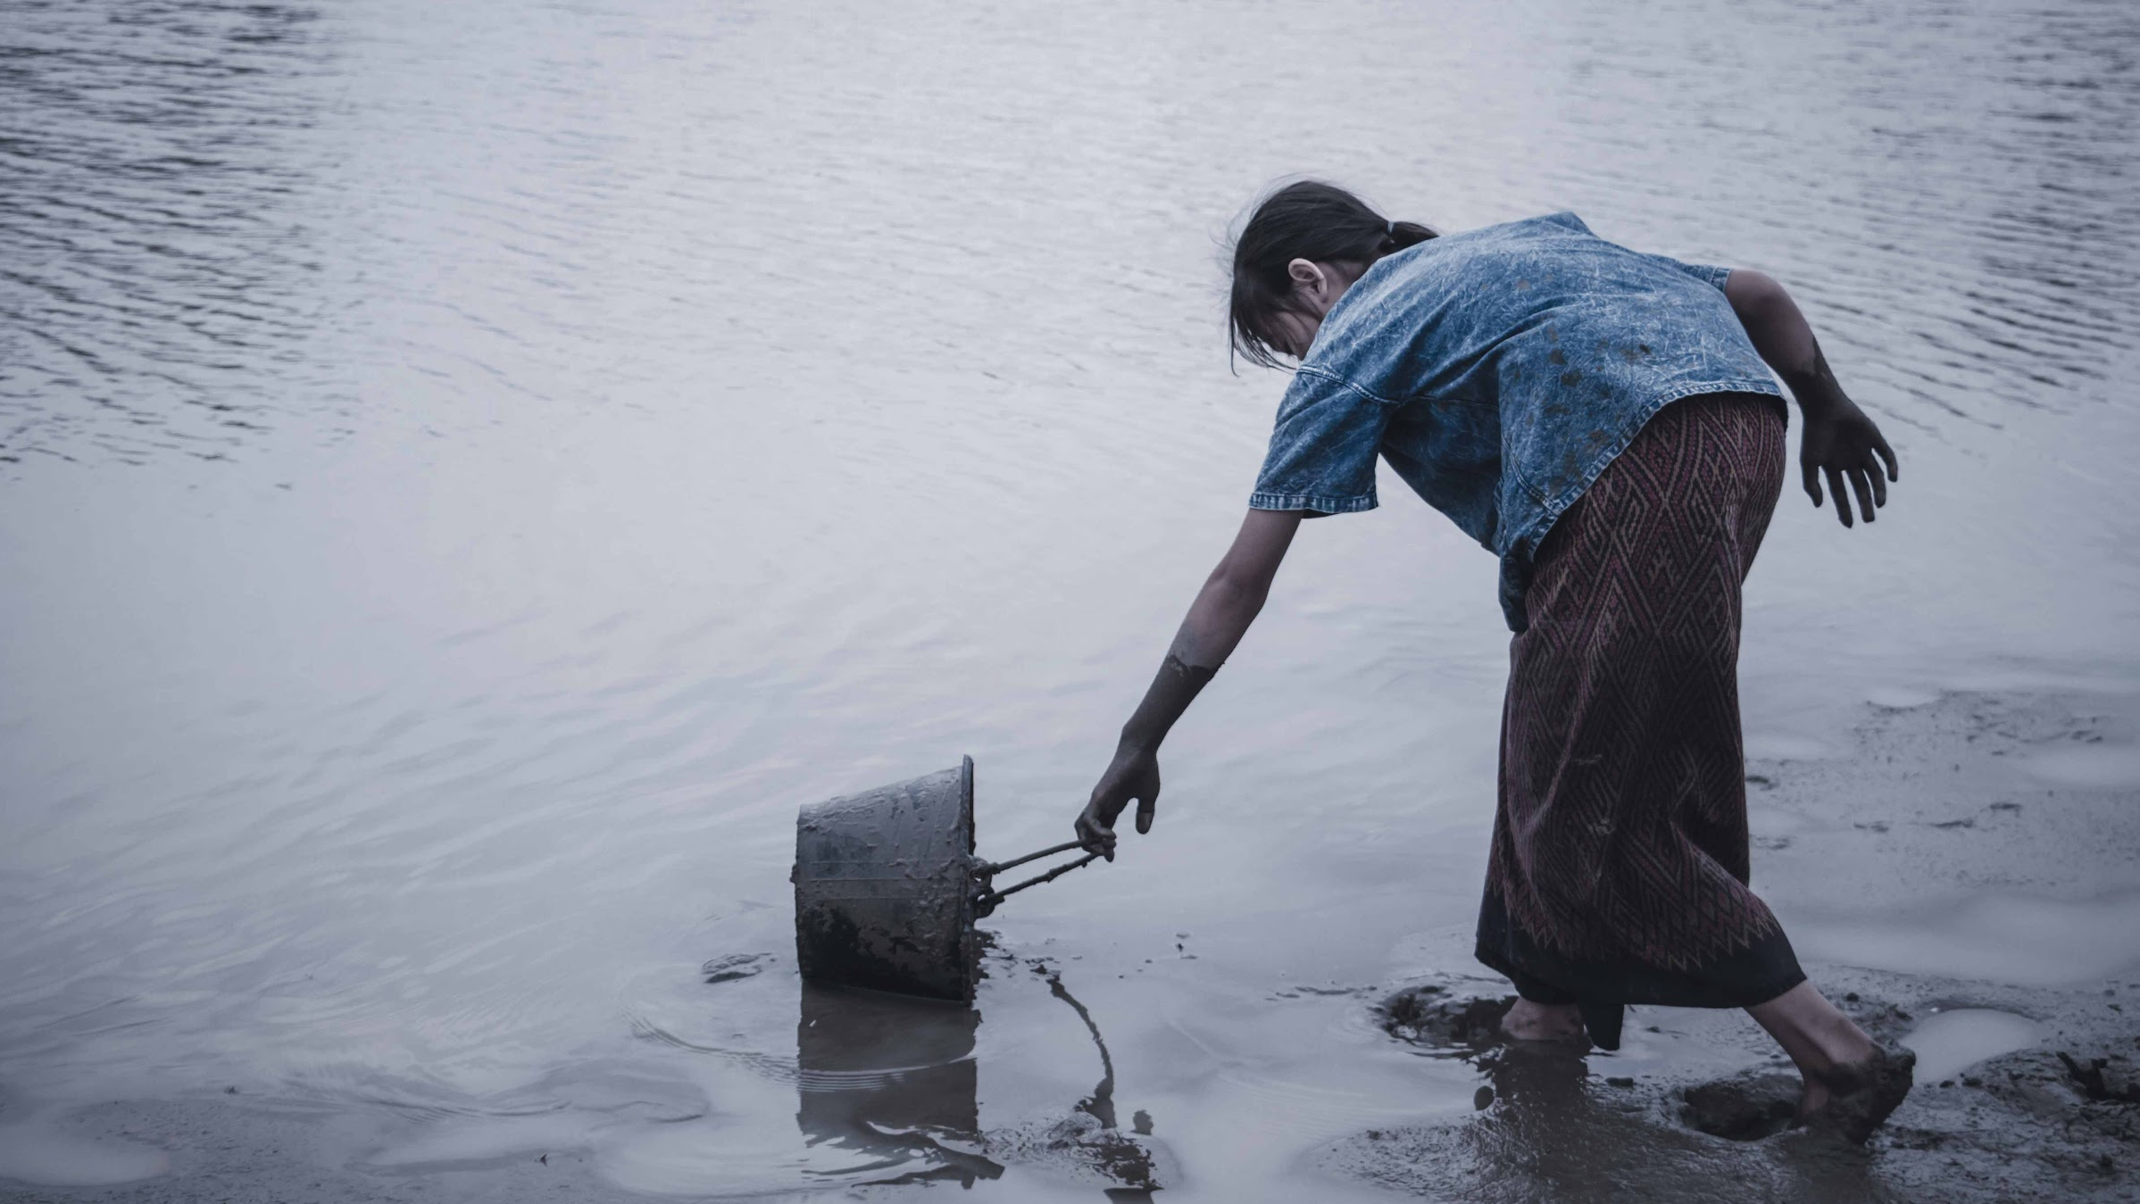

SAUBERES TRINKWASSER
EIN MENSCHLICHES GRUNDBEDÜRFNIS

Slide 4


ca. 700 Mio. Menschen weltweit in Not
- ohne Trinkwasser

Slide 5
In Katastrophengebieten bricht die Trinkwasserversorgung zuerst zusammen

Slide 6
Verfügbares Wasser ist oft verseucht –
mit tödlichen Folgen

Slide 7
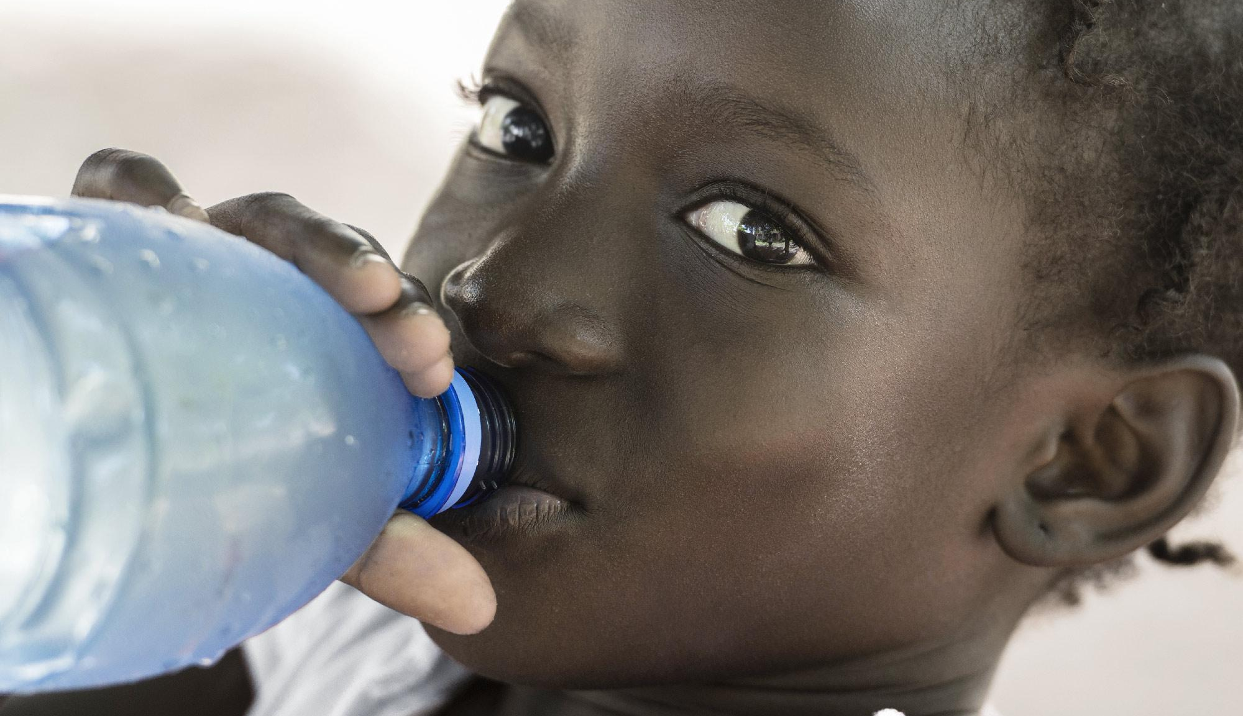
EINE BOX
DIE LEBEN RETTET

Slide 8
Dank der Water Survival Box erhalten Notleidende
raschen Zugang zu sauberem Trinkwasser

Slide 9
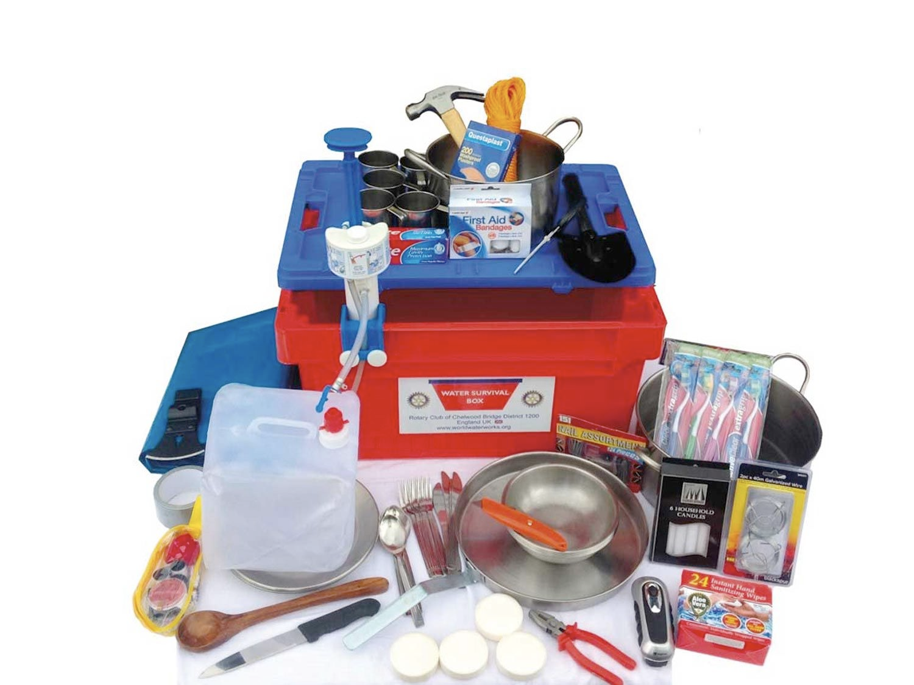
Das Überlebenskit
hilft schnell und langfristig

Slide 10
Der Wasserfilter ist das Kernstück und
hilft einer 5-köpfigen Familie - 5 Jahre lang

Slide 11
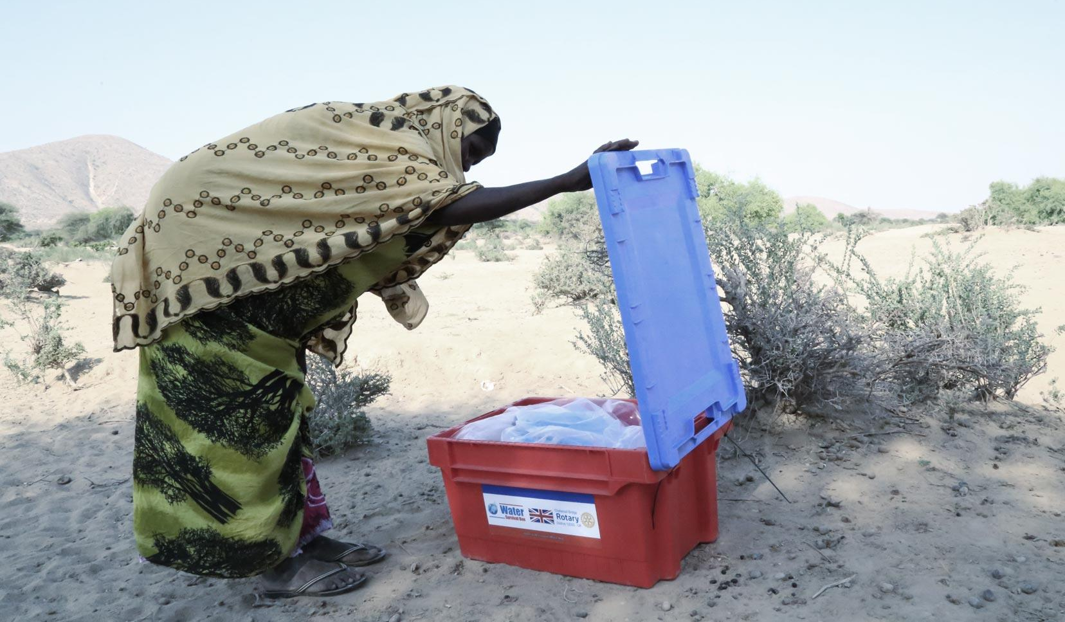
Bis heute konnten 18’000 Boxen
Menschen helfen

Slide 12
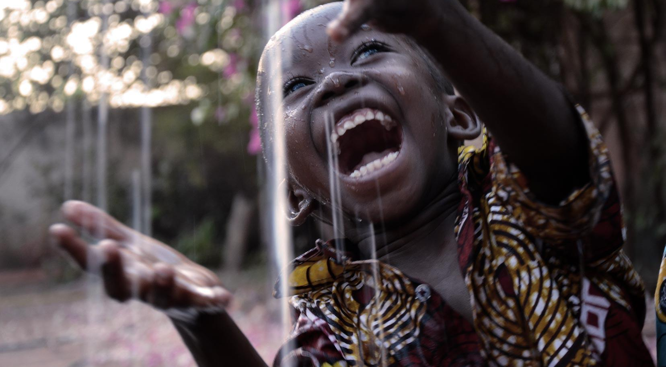
HUMANITÄRE HILFE
EHRENAMTLICH & EFFIZIENT

Slide 13
Zusammenarbeit mit etablierten Hilfs-
organisationen & lokalen Rotary Clubs weltweit

Slide 14
Ihr Beitrag zählt:
CHF 200 kostet eine WSB-Box

Slide 15
HELFEN SIE HEUTE
FÜR DIE NOT VON MORGEN

Slide 16



+41 79 722 79 97
Die Notleidenden danken
für Ihre Unterstützung
www.watersurvivalbox.ch
info@watersurvivalbox.ch

